Slide 1
1
ИТОГОВОЕ СОБЕСЕДОВАНИЕ
ПО РУССКОМУ ЯЗЫКУ
2023-2024
УЧЕБНЫЙ ГОД

Slide 2
2
Приказ Министерства просвещения Российской Федерации и Федеральной службы по надзору в сфере образования и науки от 04 апреля 2023 № 233/551 «Об утверждении
Порядка проведения государственной итоговой аттестации по образовательным программам основного общего
образования»

Slide 3
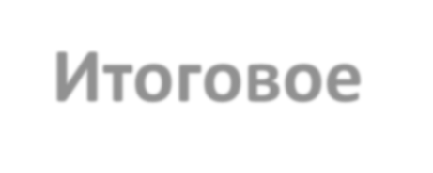
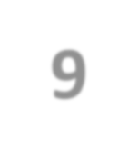
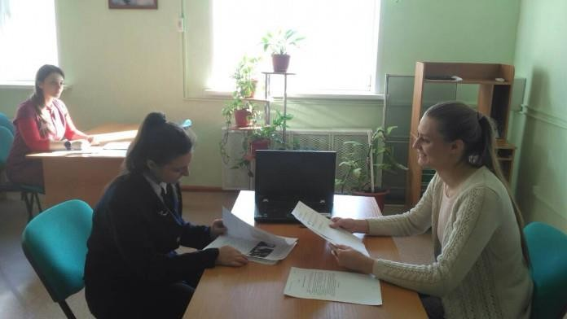
3
Итоговое собеседование по русскому языку проводится для обучающихся 9 классов и является условием допуска к государственной итоговой
аттестации по образовательным программам основного общего образования (ГИА-9).

Slide 4
ИЗМЕНЕНИЯ В 2024 ГОДУ
4
1. Грамотность речи будет оцениваться в целом по заданиям 1-4. (один раз за все задания)
2. Если участник не приступал к выполнению 2-х и более заданий, то по всем критериям оценивания грамотности речи ему ставится 0 баллов.
3. Если участник итогового собеседования пересказал текст не подробно, а в сжатом формате, то общее количество баллов, которое получил участник итогового собеседования по критериям П1–П4 (пересказ), уменьшается на 1 балл.
4. Если участник итогового собеседования составил монологическое высказывание из 10 предложений, то он получит 2 балла, 9-5 предложений – 1 балл, менее 5 предложений 0 баллов.
5.Каждому участнику собеседования во время диалога необходимо ответить на три вопроса, которые заготовлены у учителя-собеседника.

Slide 5
5
Заявление подаётся не позднее чем за две недели до проведения итогового собеседования по русскому языку (в 2023/24 учебном году до 30 января)

Slide 6
6
Дата:
14 февраля 2024 г. (среда)
Место проведения:
МОУ СОШ №22 г. Тверь, Смоленский переулок, д.10
Время начала:
9:00
Для участников с ОВЗ, участников детей-
инвалидов и инвалидов продолжительность
увеличивается на
Продолжительность проведения итогового собеседования одним участником составляет
15
минут
30
минут

Slide 7
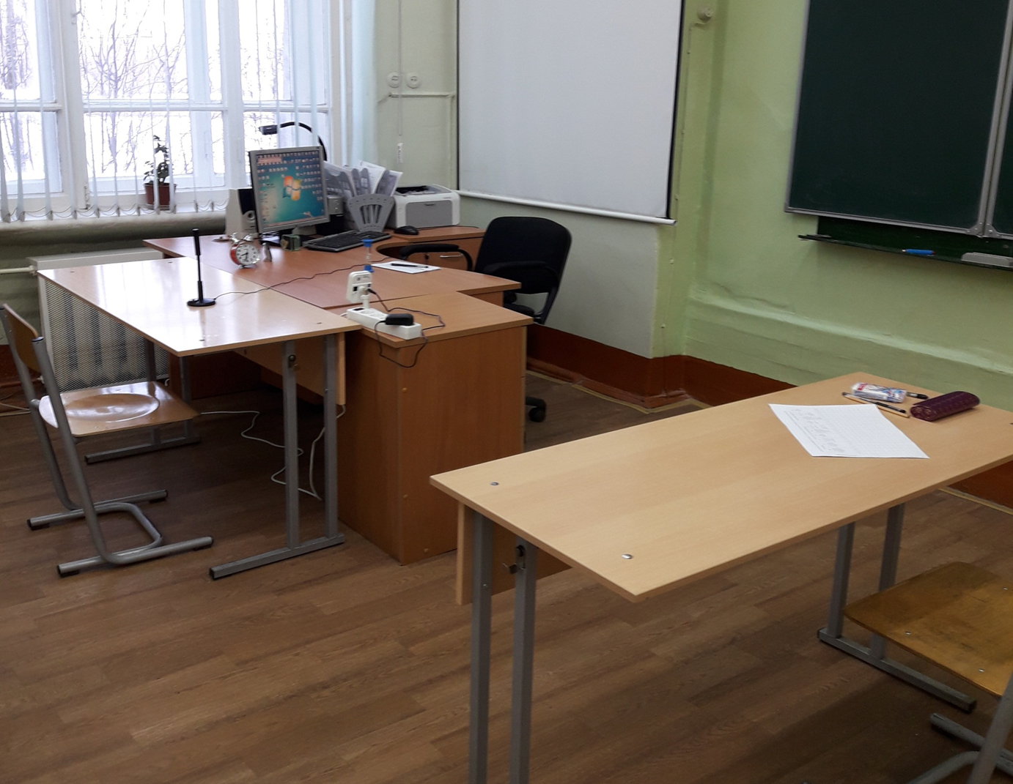
Итоговое собеседование
7

Slide 8
Итоговое собеседование
8
участник ИС входит в аудиторию;
учитель-собеседник проверяет данные документа, удостоверяющего личность;
учитель-эксперт вносит в ведомость учета проведения ИС в аудитории данные участника (ФИО, класс, данные документа, удостоверяющего личность);
учитель-собеседник выдает участнику итогового собеседования КИМ;
учащийся проговаривает в средство аудиозаписи свою фамилию, имя, отчество, номер варианта, перед ответом на каждое задание произносит номер задания;
учитель-собеседник фиксирует время начала ответа и время окончания ответа каждого участника итогового собеседования;
учитель-собеседник фиксирует время окончания ответа участника итогового собеседования.

Slide 9
Итоговое собеседование
9
Итоговое собеседование по русскому языку за курс основной школы включает 4 задания с развёрнутым ответом:
Задание 1 – чтение вслух текста научно-публицистического стиля.
Время на подготовку – 2 минуты;
Время ответа – до 2 минут.
Задание 2 – пересказ текста с привлечением доп. информации.
Время на подготовку – 2 минуты;
Время ответа – до 3 минут.
Задание 3 – тематическое монологическое высказывание.
Время на подготовку – 1 минута;
Время ответа – до 3 минут.
Задание 4 – участие в диалоге.
Время ответа – до 3 минут.
Итого: 15 – 16 минут

Slide 10
Итоговое собеседование
10
1. Прочитать вслух текст объёмом примерно 200 слов. Важно правильно произносить слова, читать в подходящем по смыслу темпе и менять интонацию в соответствии со знаками препинания.
Весь текст нужно прочитать за 2 минуты, на подготовку тоже даётся 2 минуты

Slide 11
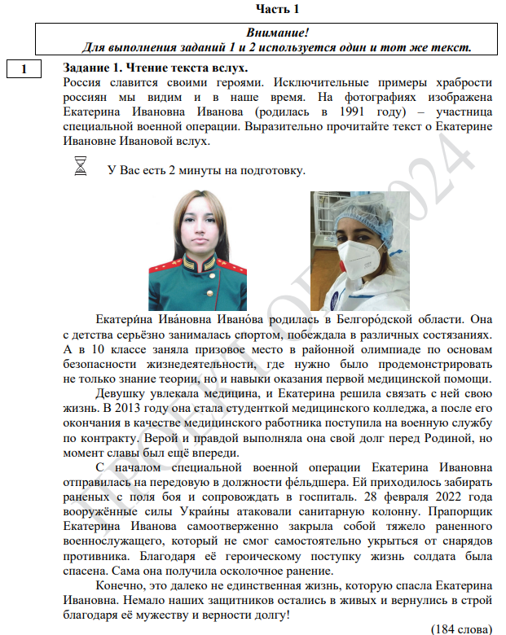
Итоговое собеседование
11

Slide 12
Итоговое собеседование
12
2. Подробно пересказать только что прочитанный текст и к месту употребить предложенную экзаменатором цитату.
На выполнение задания отводится 3 минуты, на подготовку — 2.

Slide 13
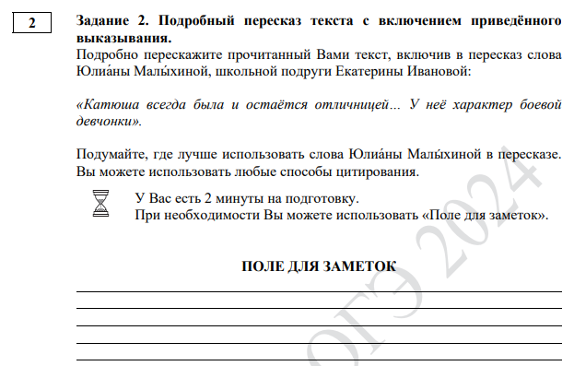
Итоговое собеседование
13

Slide 14
Итоговое собеседование
14
3. Монолог на одну из тем по выбору ученика: описание изображения по плану, рассказ на основе личного опыта или рассуждение на поставленный вопрос.
Даются 1 минута на подготовку и
3 минуты на ответ.

Slide 15
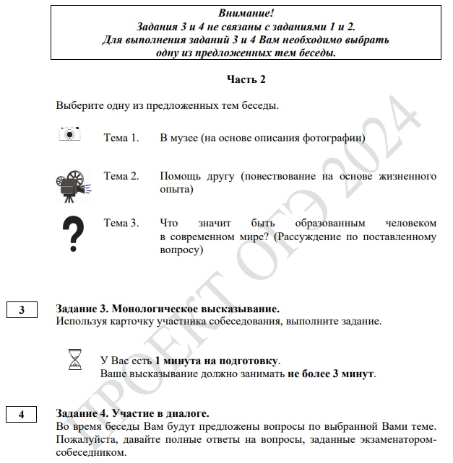
Итоговое собеседование
15

Slide 16
Итоговое собеседование
16

Slide 17
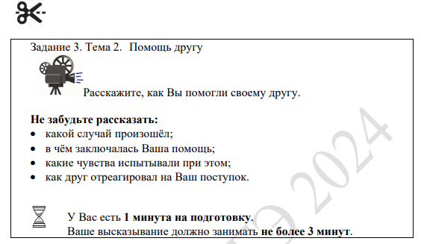
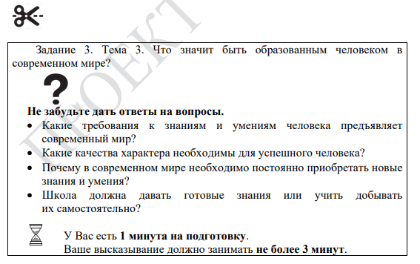
Итоговое собеседование
17

Slide 18
Итоговое собеседование
18
4. Поддержать диалог с экзаменатором
на выбранную тему
без дополнительной подготовки.
Требуется ответить на 3 вопроса, которые заготовлены у собеседника

Slide 19
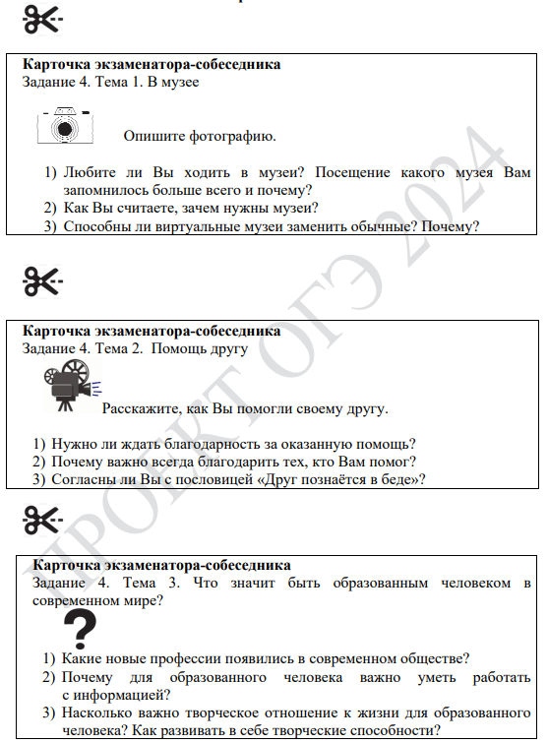
Итоговое собеседование
19

Slide 20
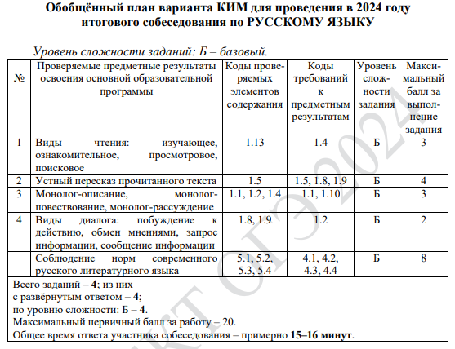
Итоговое собеседование
20

Slide 21
21
Проверка ответов участников осуществляется экспертами образовательной организации, и должна закончиться не
позднее чем через 5 календарных дней с даты проведения итогового собеседования
Результатом является
«зачёт» или «незачёт»

Slide 22
баллы
22
10 баллов
20
баллов
необходимо набрать, чтобы получить «зачет»
максимальное количество баллов за собеседование

Slide 23
Итоговое собеседование
23
Результат | Балл
Зачет | 10-20
Незачет | 0-9

Slide 24
24
Получившие «незачет»
Не явившиеся по уважительной причине, подтвержденные документально
Дополнительные
сроки
13 марта
15 апреля
Не завершившие по
уважительным причинам ,
подтвержденные документально

Slide 25
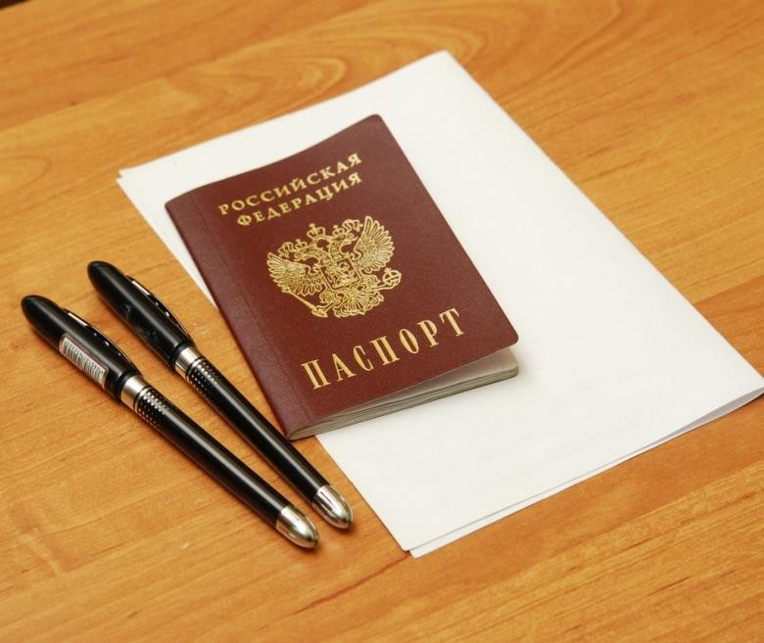
25
При себе иметь:
документ, удостоверяющий личность;
ручка;
лекарственные средства (при необходимости)
Иные личные вещи участники собеседования оставляют
в отведенном для этой цели кабинете.

Slide 26
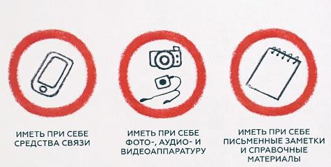
6
26
Во время проведения итогового собеседования участникам запрещено иметь при себе:
• средства связи, фото, аудио и видеоаппаратуру,
• справочные материалы,
письменные заметки и иные средства хранения и передачи информации.
Запрещено выносить из учебных кабинетов материалы итогового собеседования на бумажном или электронном носителях, фотографировать материалы итогового собеседования.
Также запрещается пользоваться текстами литературного материала (художественные произведения, дневники, мемуары, публицистика, другие литературные источники).

Slide 27
27
СПАСИБО ЗА ВНИМАНИЕ!

